Slide 1
자전거 도난 방지를 위한 장치
어드벤처디자인_01
6조
컴퓨터공학과 이우제(팀장)
컴퓨터공학과 남상원
컴퓨터공학과 이승지(발표자)
수학과 변찬현

Slide 2
목차
1. 주제선정
2. 프로젝트 목표
3. 기능 구현방법
4. 데모영상

Slide 3
주제 선정
아두이노를 사용하여 적절한 구현이 되어야 함
일어나고 있는 문제점을 개선하고 싶음
분실 자전거의 수가 늘어나고 있는 상황에 대한
적절한 방법 필요

Slide 4
프로젝트 목표
선행조사 결과
=> 자물쇠를 끊고 도난하는 경우가 있어 실질적인 문제 해결 불가능
위도, 경도, 거리 값을 통해 물건의 거리를 대략 알 수 있음
장치에 신호를 보내어 위치를 찾기 쉽게 함
움직임이 감지되거나 장치와 사용자 간의 거리가 멀어지면
사용자에게 알림을 보냄

Slide 5
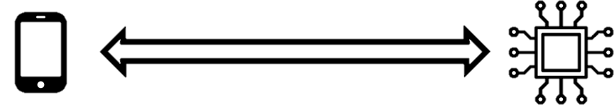

기능 구현 방법
1. 휴대폰에 있는 앱을 통한 휴대폰과 물건의 블루투스 연결

Slide 6
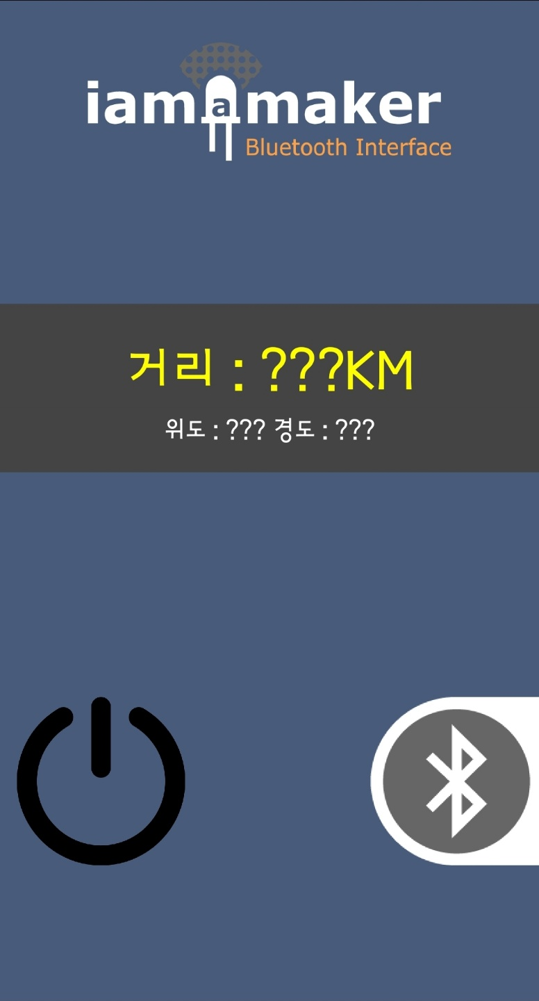

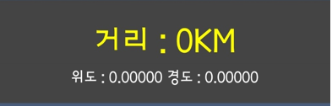


앱
1
1-1
4
4-1
3
2
3-1
2-1

Slide 7
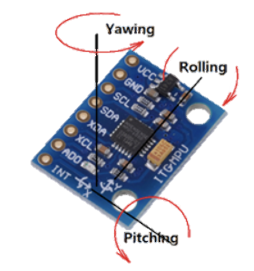
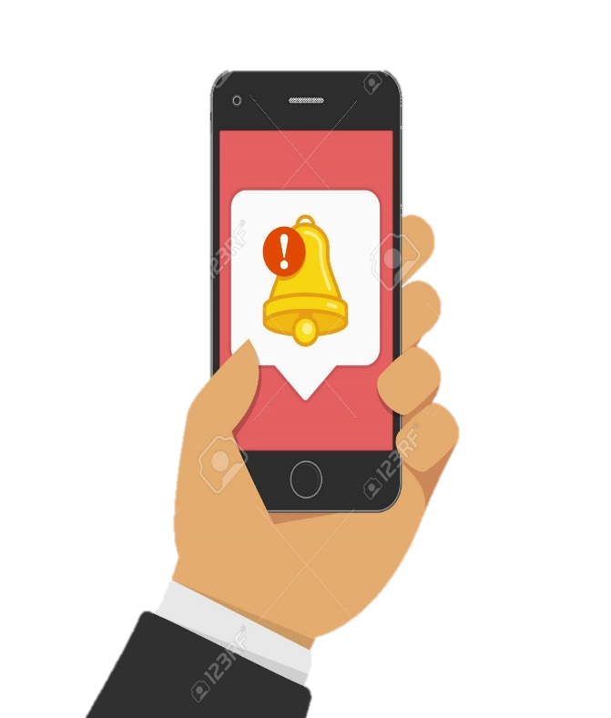
기능 구현 방법
2. 가속도와 각속도를 통해 값을 구해 기울기 값을
구하여 기울임을 감지

Slide 8
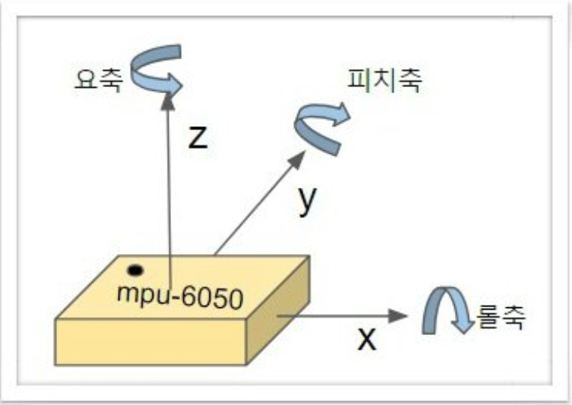
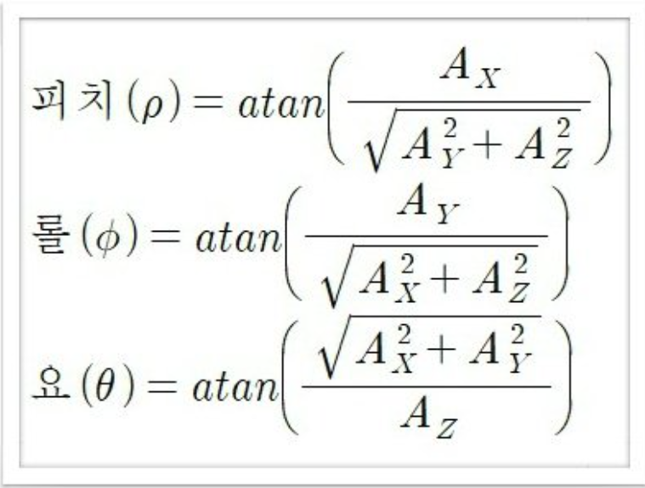
MPU6050 구동원리
가속도(x,y,z), 자이로(각속도)(x,y,z)와
온도 값을 측정할 수 있는 센서
상보필터를 통해 비율을 설정해 가속도를
통한 각도와 자이로(각속도)를 통한
각도의 장점을 취함
이 코드에 적용된 상보 필터 식 :
angle=0.98*(angle+자이로값*dt)+0.02*(가속도값)
(angle:출력각, dt:적분할 시간)
자이로 센서: '각속도'를 측정하는 센서
특정 축을 기준으로 회전하는 속도를 나타냄
자이로 값을 적분하면 각도를 얻을 수 있음
초기값을 0이라고 했을 경우 각 방향으로
얼마나 움직였는지를 알면
초기값과 비교하여 현재 각도를 알 수 있음

Slide 9
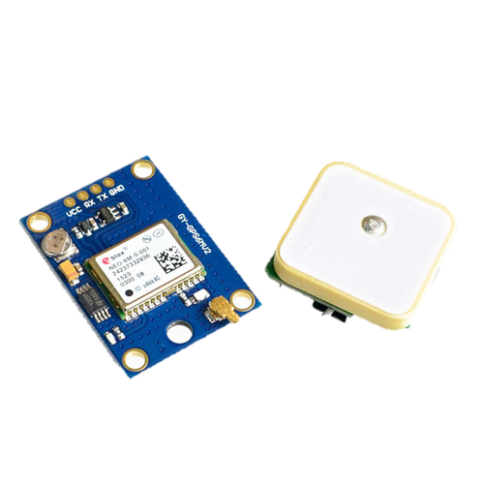
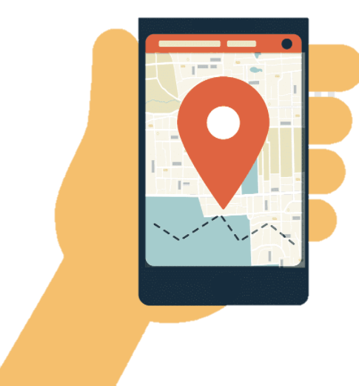

기능 구현 방법
3.
장치가 기울어지면
사용자에게 신호를 보냄
GPS를 통해 위도값과 경도값을 구해
사용자와 장치 간의 거리를 출력해줌
장치가(100m)멀어지면
핸드폰에 알람을 울림

Slide 10


기능 구현 방법
4. 자전거의 위치를 쉽게 찾기 위해 휴대폰 버튼을
통해 물건에 부착된 부저를 울릴 수 있음

Slide 11
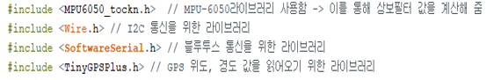
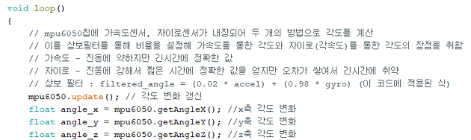
1. 위치 찾는 코드
아두이노

Slide 12
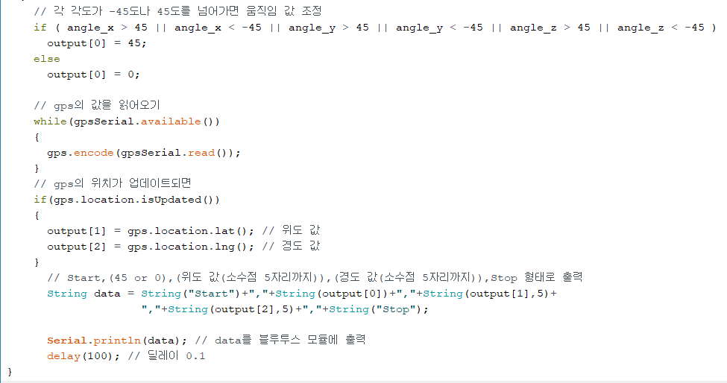
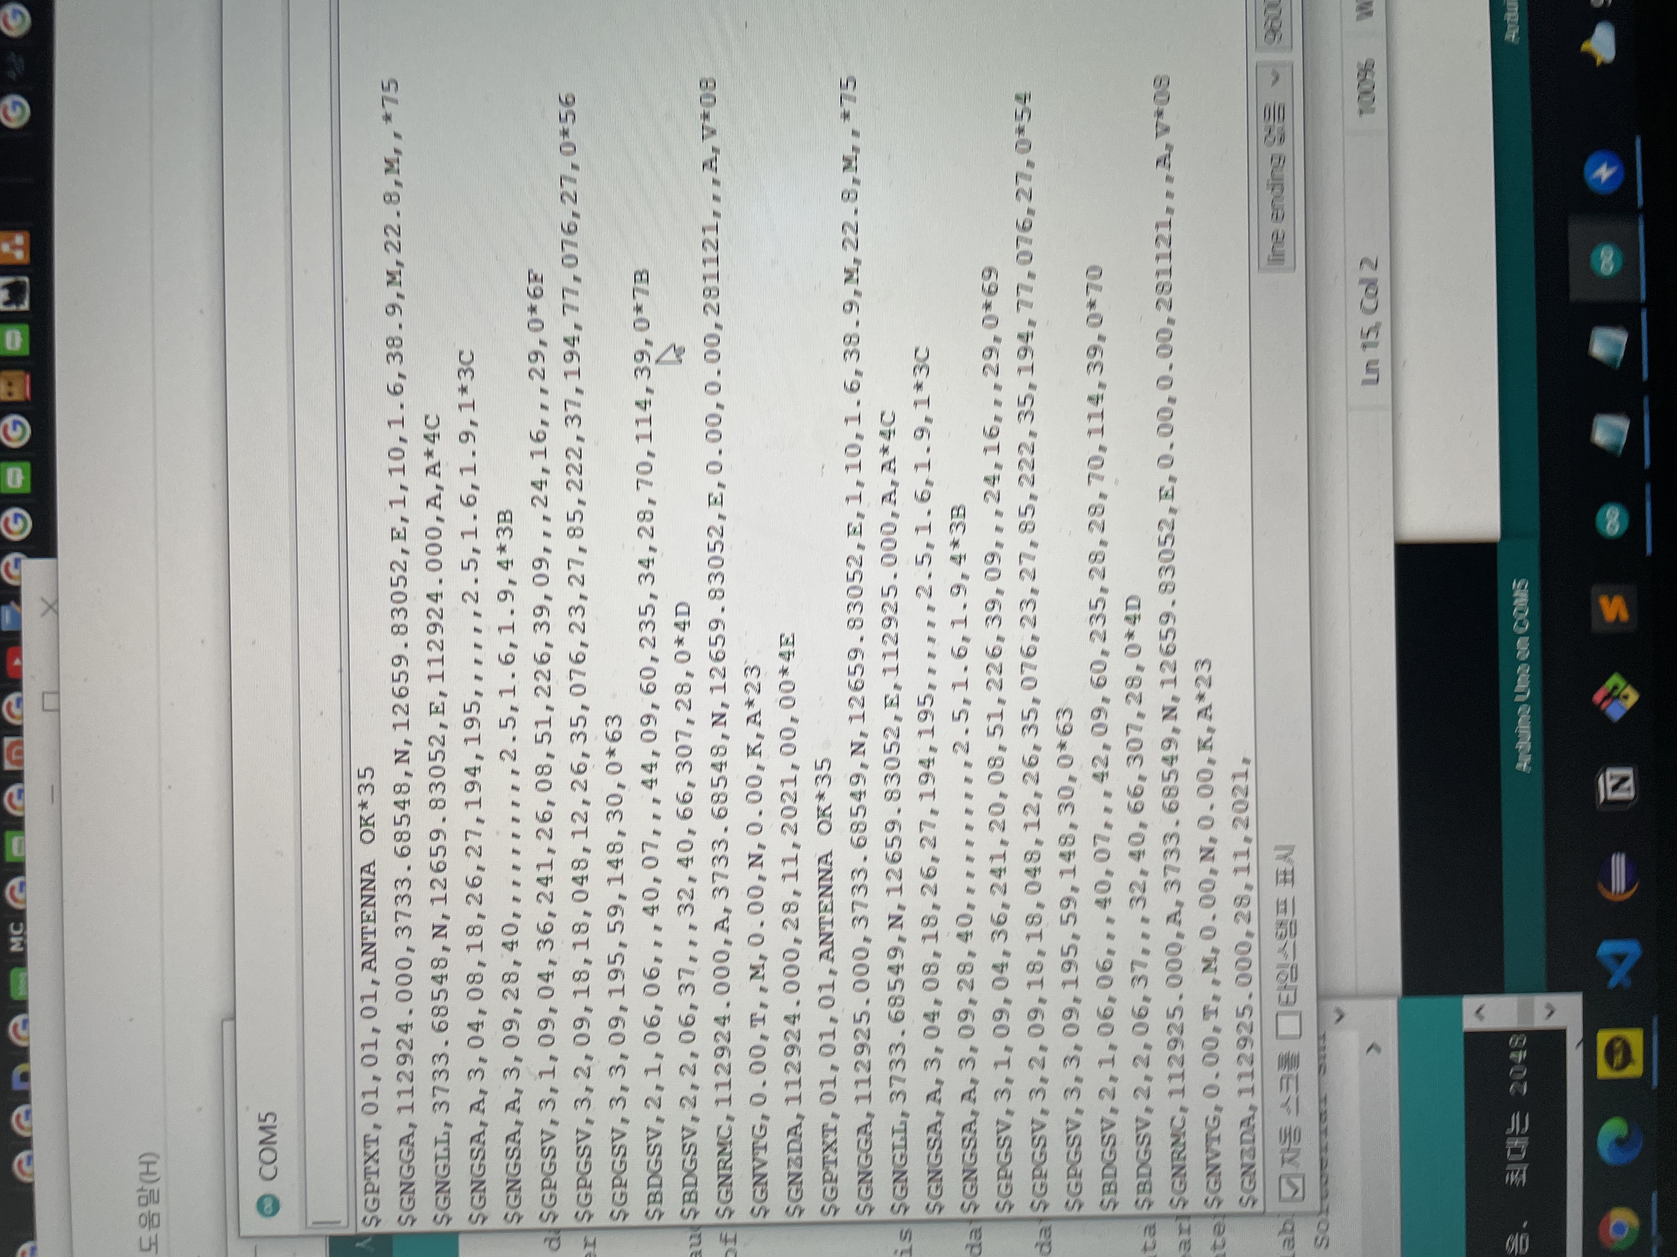
1. 기울임 값과 위도, 경도 데이터 출력
<출력할 데이터의 형태>
“Start,(기울기 값),(장치 위도 값),(장치 경도 값),Stop”

Slide 13
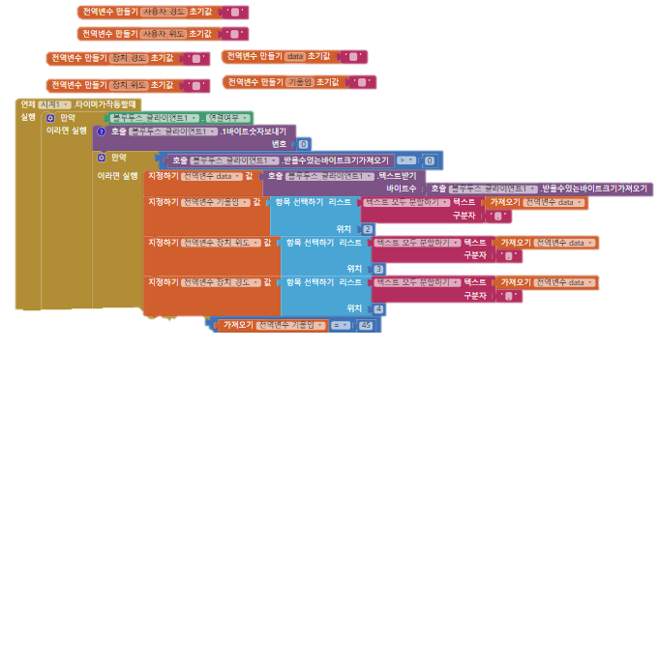
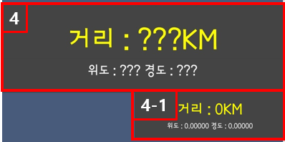
1. 데이터 받는 코드
앱
장치에서 받아온 값들과
핸드폰의 위치 값을 저장하기
위한 전역 변수 생성
<입력 값 및 출력 값 갱신>
블루투스가 연결되어 있을 때
작동 확인을 위해 장치에 0의 신호를 보냄
블루투스가 장치와 통신하고 있다면
장치에서 데이터를 받아 옴
기울임 = “,”을 기반해서 받아온 데이터의 2번째 값
위도 = “,”을 기반해서 받아온 데이터의 3번째 값
경도 = “,”을 기반해서 받아온 데이터의 4번째 값
.
.
.

Slide 14
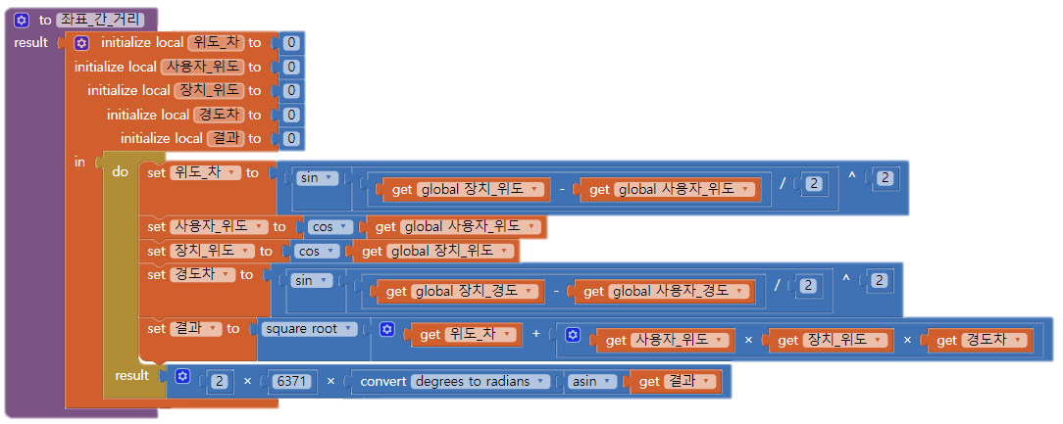
하버사인 공식 (Haversine Formula)
경도와 위도가 주어진 구의 두 점 사이 의 대원 거리를 결정
https://aia.bizadmin.co.kr/gps%EC%A2%8C%ED%91%9C%EA%B0%84%EC%9D%98-%EA%B1%B0%EB%A6%AC%EA%B5%AC%ED%95%98%EA%B8%B0/

Slide 15
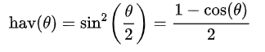
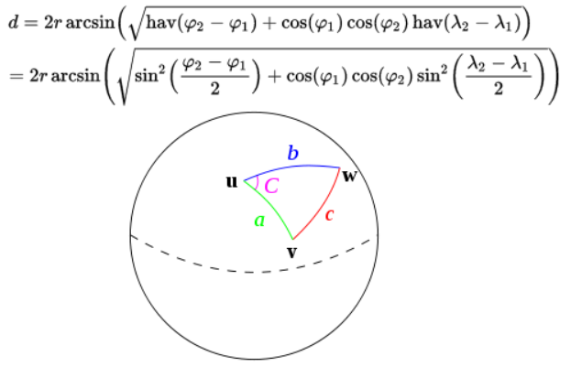
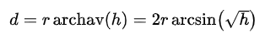
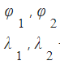
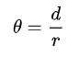





하버사인 공식 (Haversine Formula)
위도_차
사용자_위도
장치_위도
경도_차
하버 사인
(각 위치의 위도)
(각 위치의 경도)
(중심각)
https://en.wikipedia.org/wiki/Haversine_formula

Slide 16
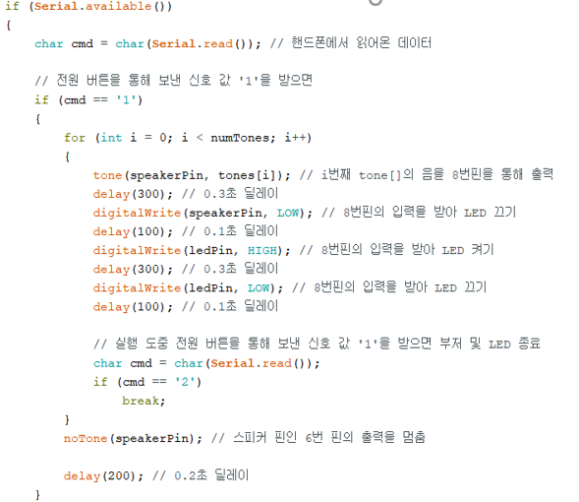
2. 멀어지거나 기울어지면 부저 울리는 코드
아두이노

Slide 17
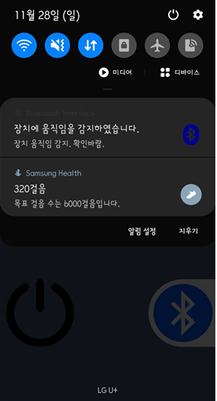
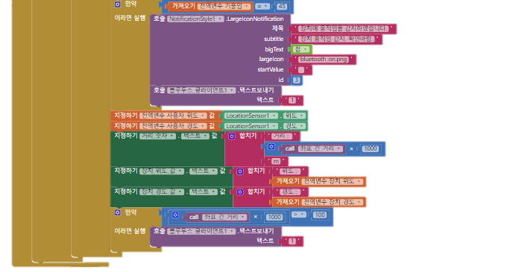
2. 멀어지거나 기울어지면 부저 울리는 코드
앱
5
<입력 값 및 출력 값 갱신>
.
.
.
만약 기울임의 값 45라면
5번 그림과 같이푸시 알림으로
핸드폰에 알림을 보냄
장치에 “1”을 보내 부저를 울림
만약 거리 차이가 1000m가 넘어가면
장치에 “1”을 보내 부저를 울림

Slide 18
2. 멀어지거나 기울어지면 부저 울리는 코드
앱
사용자의 위도, 경도 값을 갱신함
4-1번 그림과 같이 받아온 거리 값과 위도, 경도를 표시함

Slide 19
데모영상

